Slide 1
ניהול פרוייקטים בתוכנה
מאת Arvind and Sanjay Seshan

Slide 2
מטרות השיעור
ללמוד כיצד לפתוח פרוייקט חדש ולתת לו שם
ללמוד כיצד לשכפל ולמחוק פרוייקטים
ללמוד כיצד מעתיקים קוד מפרוייקט תוכנה אחד לאחר
ללמוד כיצד לקבוע סדר לפרוייקטים על גבי הבקר של הרובוט
ללמוד כיצד לשתף פרוייקטים

Slide 3
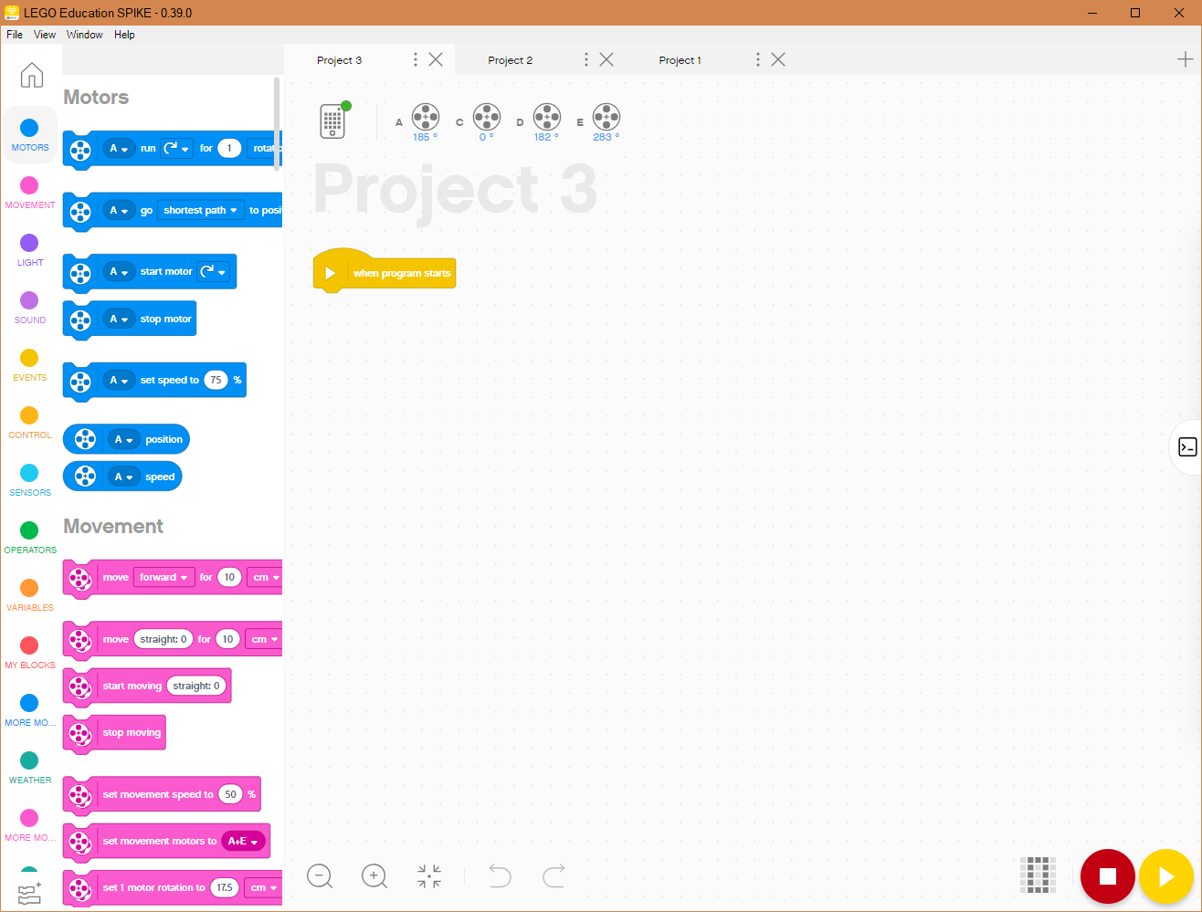
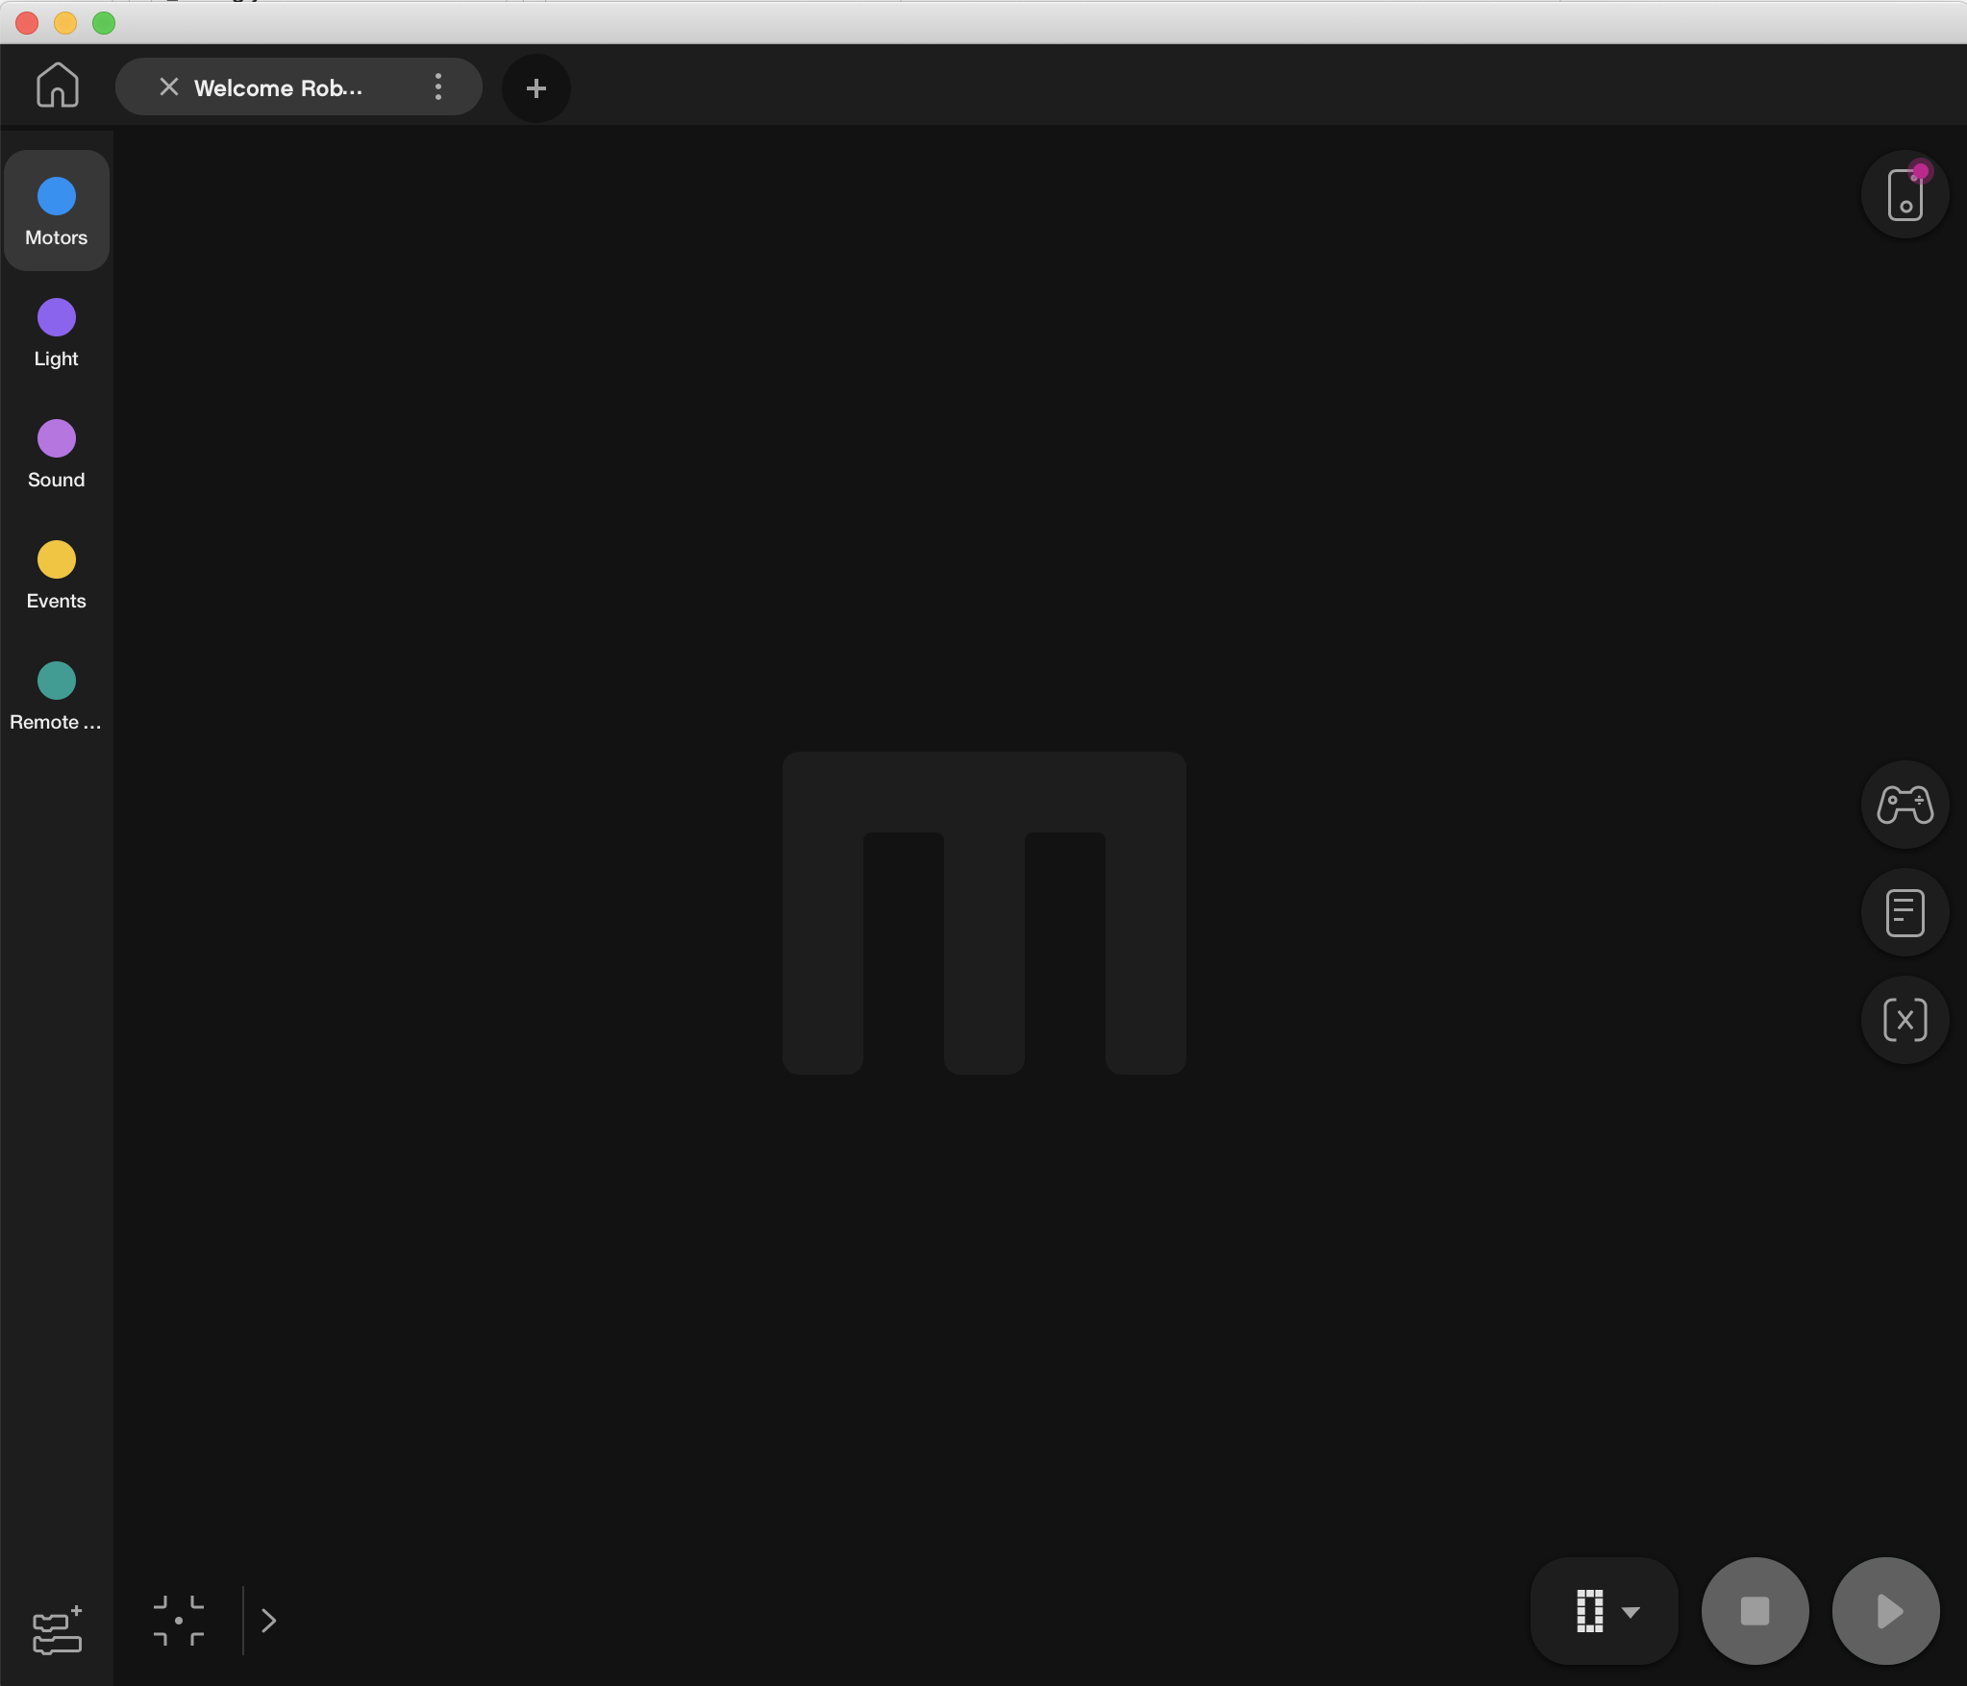
יצירת פרוייקט תוכנה חדש
על מנת ליצור פרוייקט חדש, לחצו על ה + במסך התוכנה

Slide 4
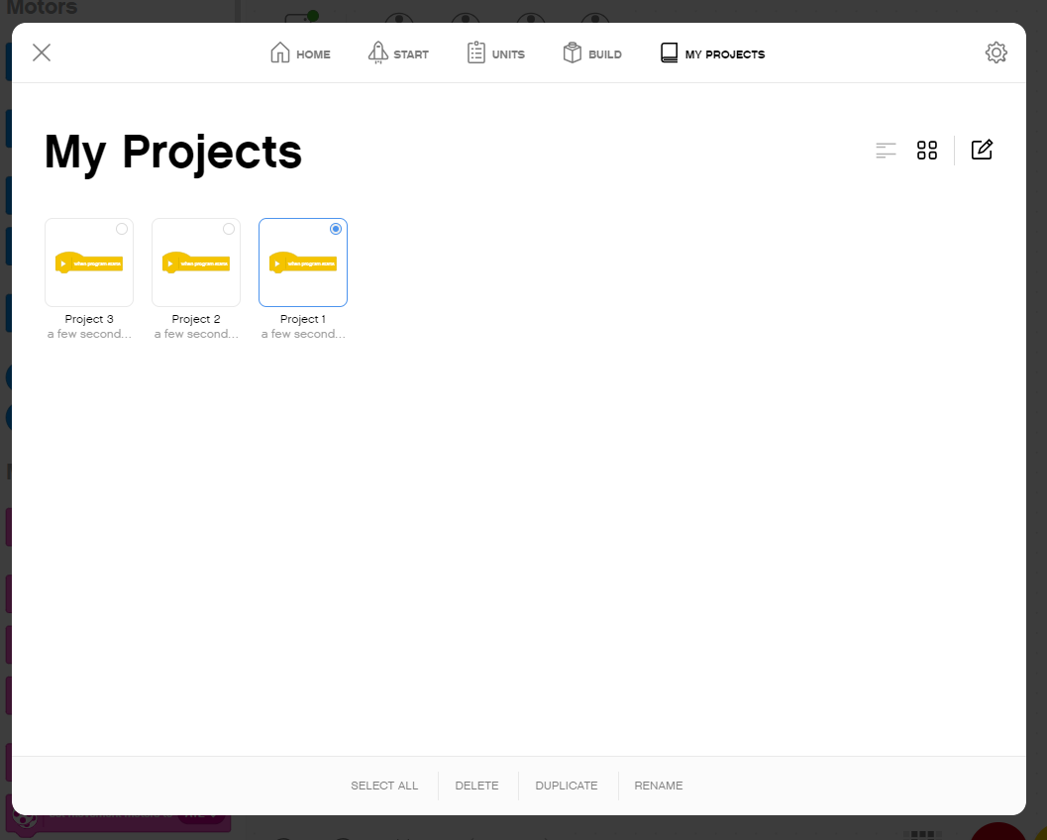
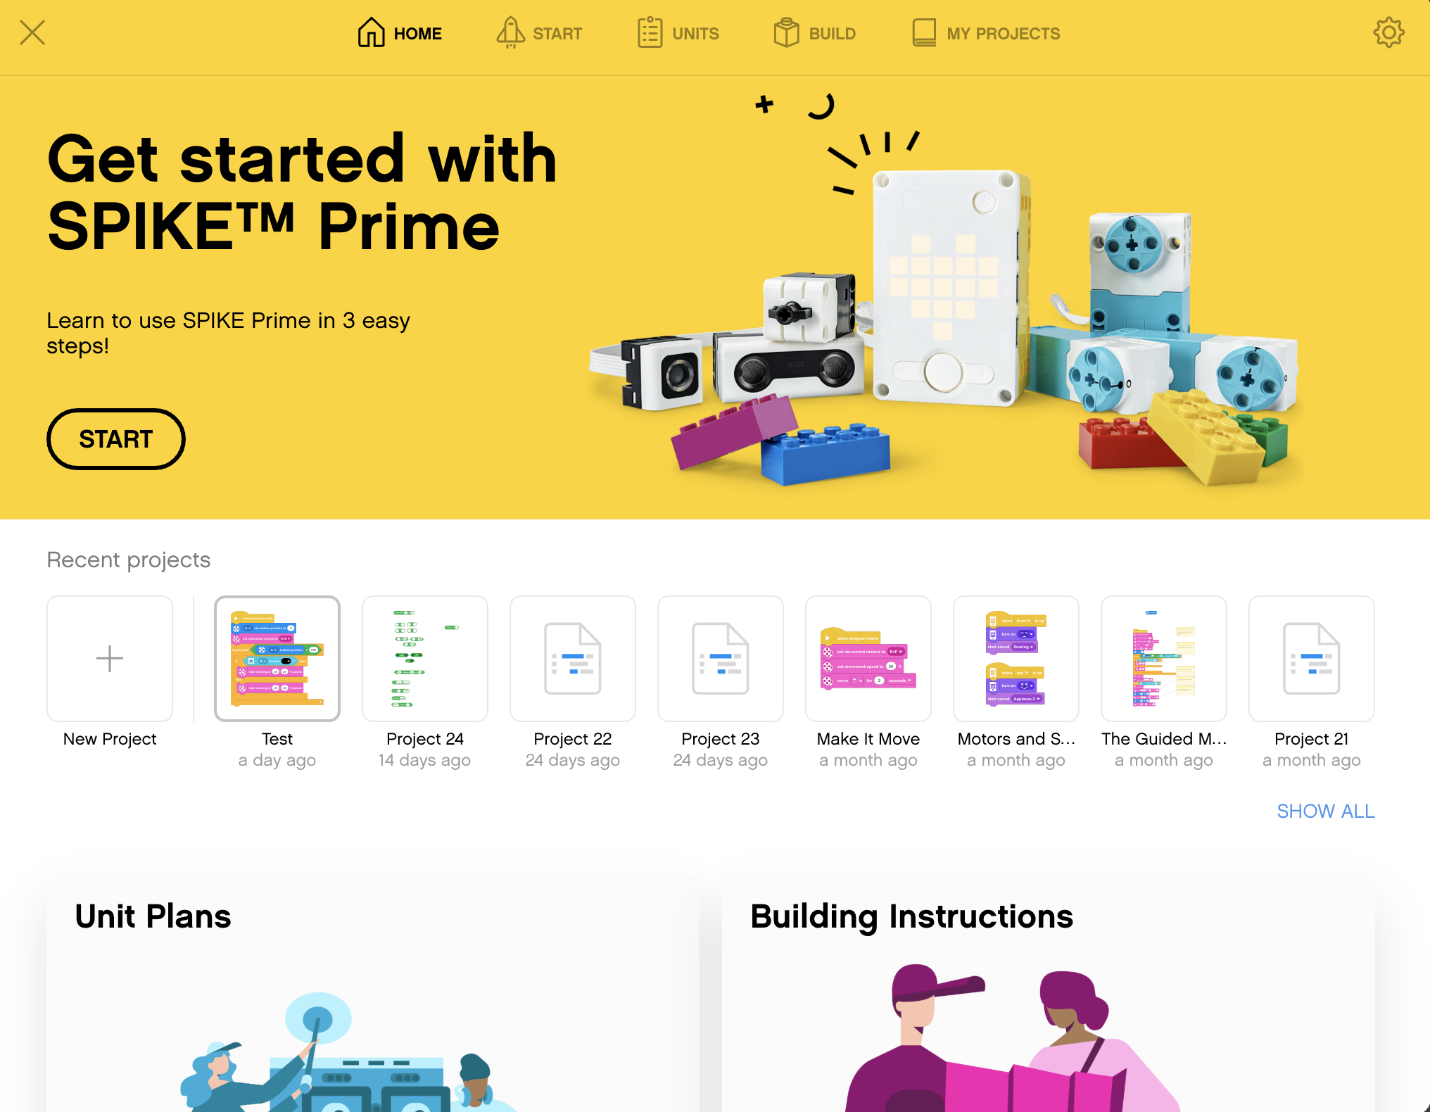
מחיקה, שכפול, ושינוי שם ב-SPIKE
[1]
[2]
לחצו על “My Projects” כדי לצפות בפרוייקטים שיצרתם עד עכשיו
על מנת לערוך פרוייקט קיים לחצו על אייקון העריכה (2) ולאחר מכן בחרו בפרוייקט אותו אתם רוצים לערוך.
בחרו בפעולה אותה אתם רוצים לעשות, מחיקה שכפול או שינוי שם (3)
[3]

Slide 5
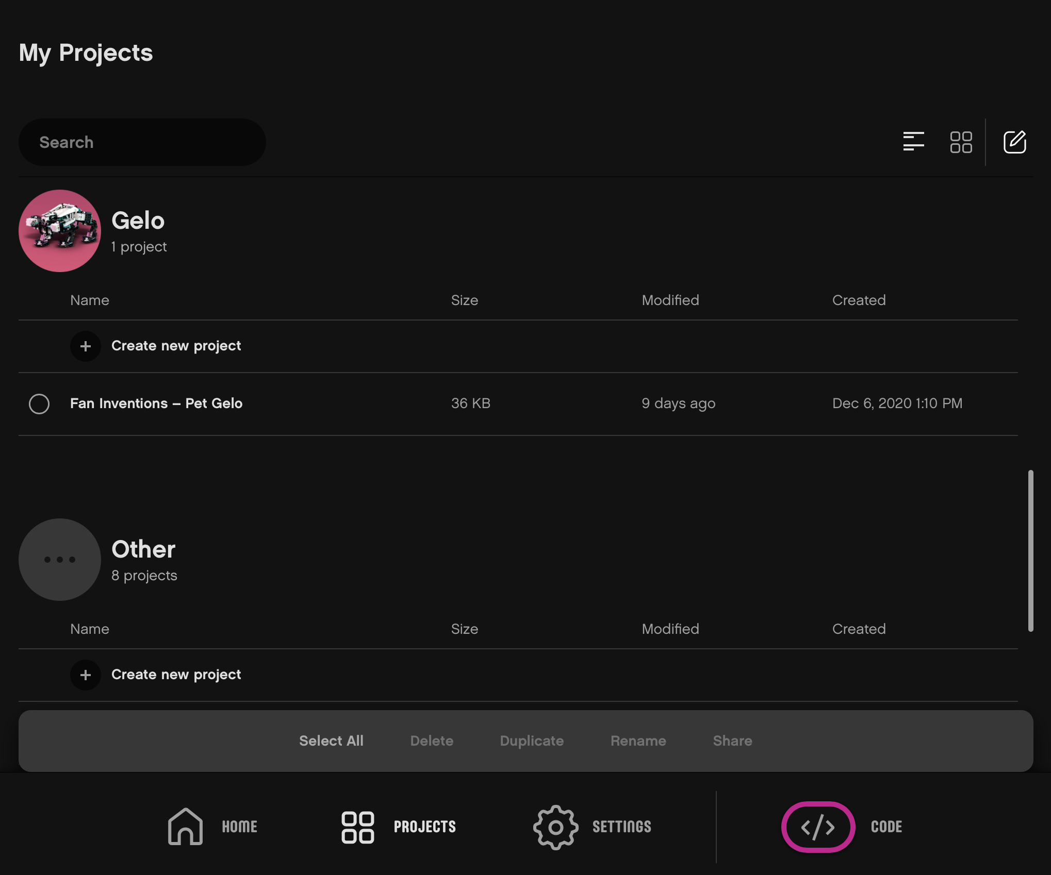
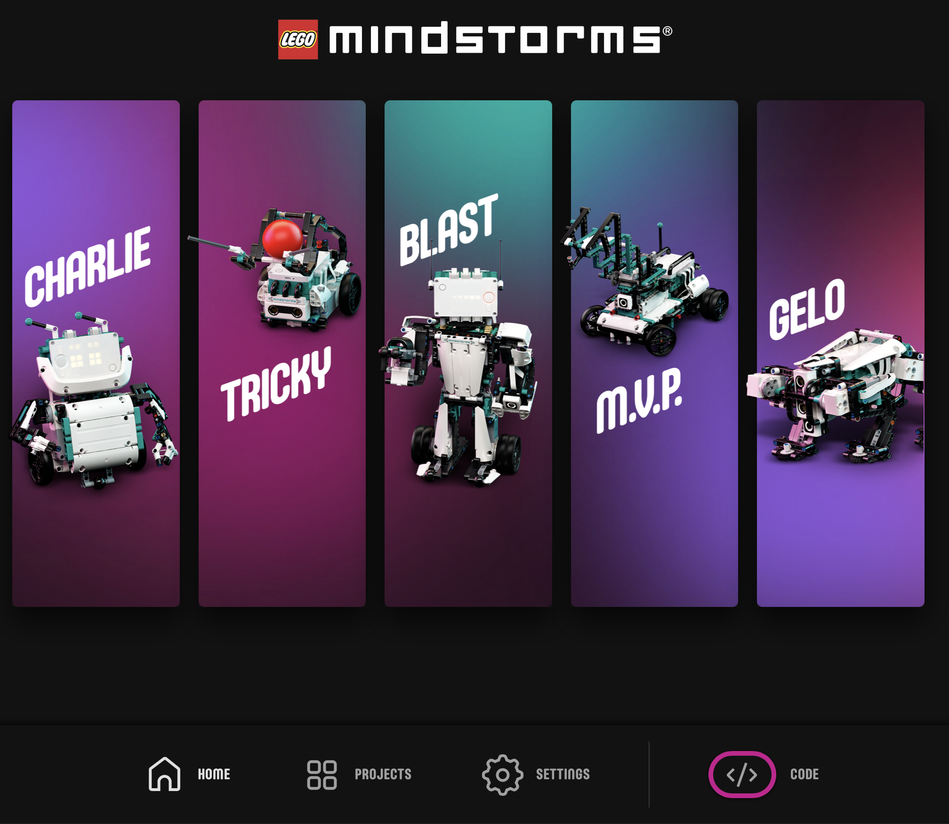
מחיקה, שכפול, ושינוי שם ב-Robot Inventor
[2]
לחיצה על "My Projects" בתחתית עמוד הבית מראה את רשימת הפרוייקטים שיצרתם עד כה. (1)
על מנת לערוך פרוייקט קיים לחצו על אייקון העריכה (2) ולאחר מכן בחרו בפרוייקט אותו אתם רוצים לערוך.
בחרו בפעולה אותה אתם רוצים לעשות, מחיקה שכפול או שינוי שם (3)
[3]
[1]

Slide 6
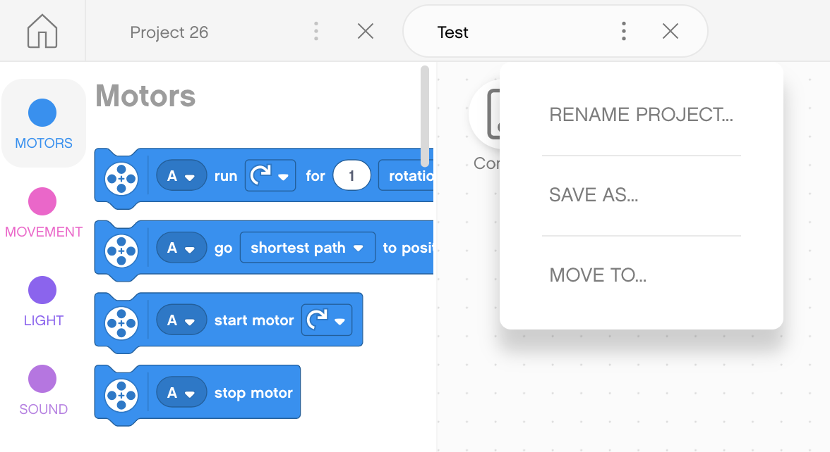
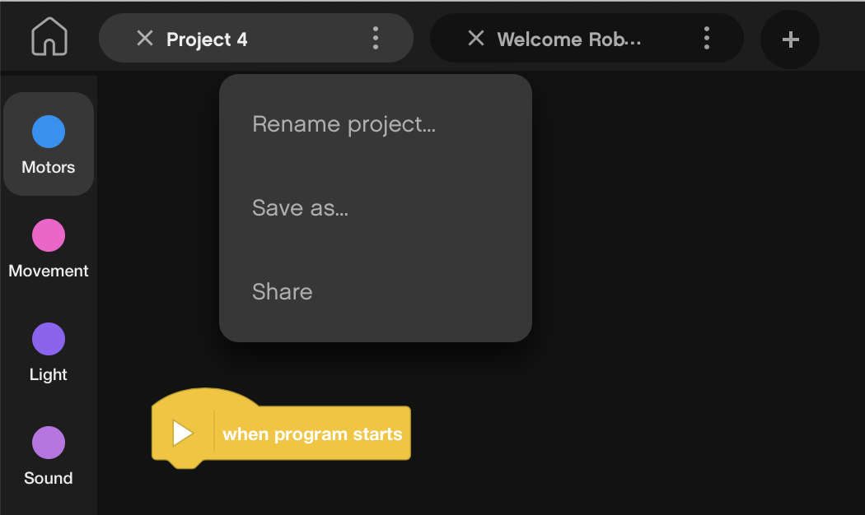
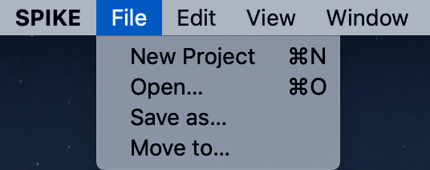
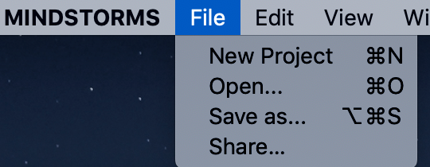
דרך נוספת לשינוי שם של פרוייקט
לחיצה על השלוש נקודות לצד שם של פרוייקט בתוכנה מאפשרת שינוי שם התוכנה, ושינוי המקום בו היא שמורה.
הערה: בתוכנת Robot Inventor ניתן גם לשתף פרוייקטים דרך מקום זה

Slide 7
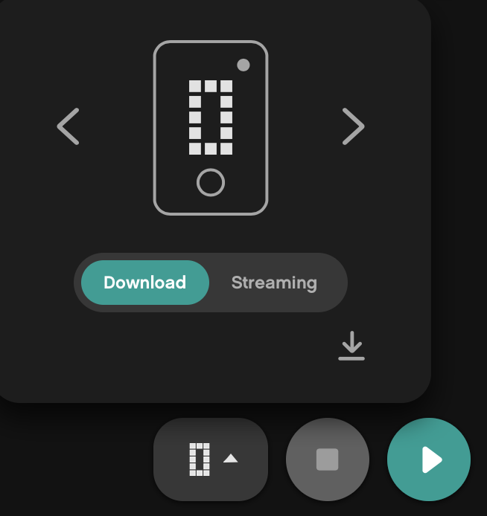
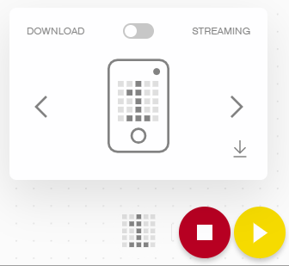
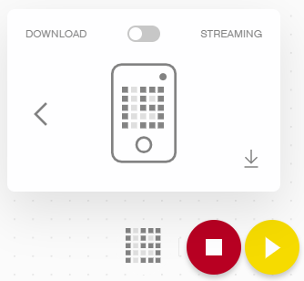
סדר הפרוייקטים על גבי הבקר
Download/Run
כפתור ה Download/Run מאפשר לכם לבחור במצב "הורדה" בשביל הבקר
כאן תוכלו לבחור באיזה מספר תרצו לשמור את התוכנה על גבי הבקר
השתמשו בחיצים כדי לשנות את המספר מ-0 לכל מספר בין 0-19
הבקר יכול להכיל עד 20 פרוייקטים
…

Slide 8
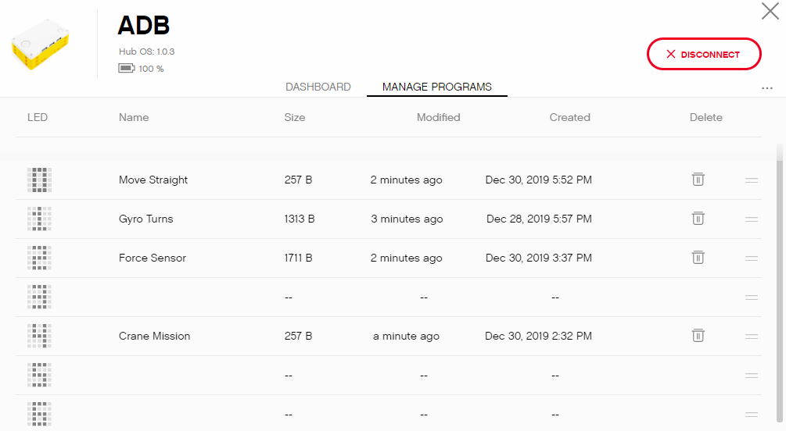
שינוי סדר פרוייקטים ב-SPIKE
שלב ראשון: לחצו על אייקון הבקר
“Manage Programs”שלב שני: לחצו על
שלב שלישי: לחצו על האייקון = שיש לצד כל שורה על מנת לגרור את הפרוייקט למספר חדש. השתמשו באייקון פח הזבל על מנת למחוק את התוכנה בהתאם לצורך.

Slide 9
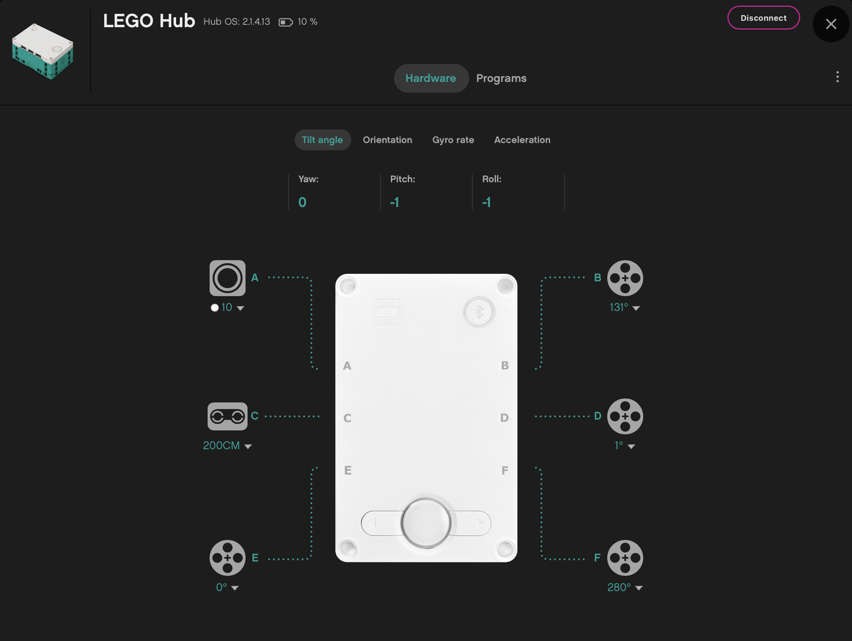
שינוי סדר פרוייקטים ב-Robot Inventor
שלב ראשון: לחצו על אייקון הבקר
שלב שלישי: לחצו על האייקון = שיש לצד כל שורה על מנת לגרור את הפרוייקט למספר חדש. השתמשו באייקון פח הזבל על מנת למחוק את התוכנה בהתאם לצורך.
שלב שני: לחצו על "Projects"

Slide 10
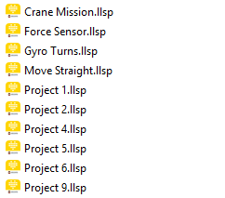
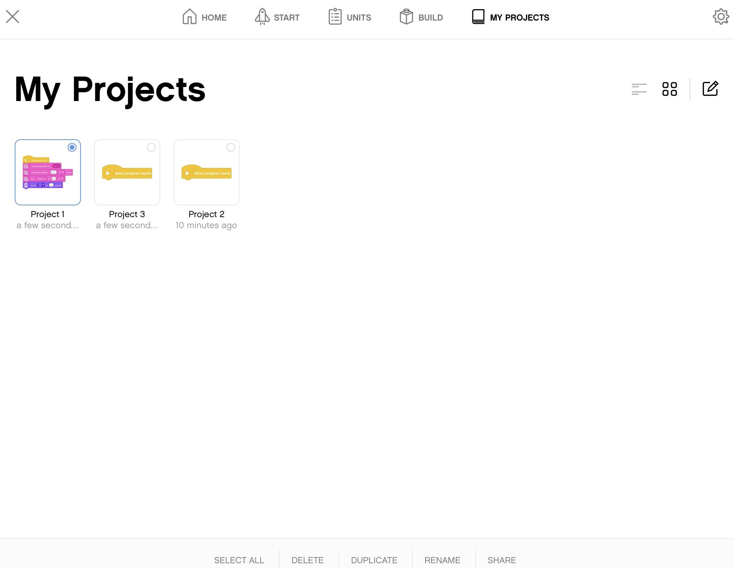
שיתוף פרוייקטים בתוכנת SPIKE
לקבצים של SPIKE יש סיומת .llsp
תוכלו למצוא את כל הקבצים השמורים שלכם בתיקיית "המסמכים שלי" במחשב בתוך תיקייה בשם LEGO Education SPIKE Prime
אתם יכולים לשלוח ולשתף קבצים אלו עם כל מי שרתצו
לפרוייקטים יש שמירה אוטומטית, אבל כדאי לכם לגבות אותם ליתר ביטחון
באפליקציה של מכשירי אפל, לחצו על My Projects
לחצו על אייקון העריכה (1)
לחצו על הפרוייקט אותו אתם רוצים לשתף (2)
לחצו על "Share" מהתפריט התחתון (3)
[1]
[2]
[3]

Slide 11
שיתוף פרוייקטים בתוכנת Robot Inventor
לקבצים של Robot Inventor יש סיומת .lms
לפרוייקטים יש שמירה אוטומטית. אבל, אם תרצו לשנות את מקום השמירה של הקובץ ואת שמו, תוכלו להשתמש בשלוש נקודות שיש ליד שמו בתוכנה

Slide 12
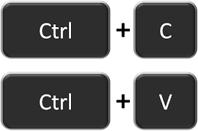
העתקת בלוקים בין פרוייקטים שונים ב-SPIKE
לחצו על הבלוקים אותם תרצו להעתיק לפרוייקט אחר
לחצו CTRL-C על מנת להעתיק את הבלוקים (במידה ואתם משתמשים במחשב של אפל אז ⌘ Command-C)
עברו על הפרוייקט החדש, ושם לחצו CTRL-V
אופציית העתק הדבק לא קיימת כרגע בתוכנת Robot Inventor

Slide 13
קרדיטים
המצגת נוצרה על ידי Arvind and Sanjay Seshan עבור Prime Lessons.
המצגת תורגמה לעברית ע"י FRC D-Bug #3316 וקבוצות ה-FLL של עירוני ד' תל-אביב #285 ++D ו-DGITAL #1331
ניתן למצוא שיעורים נוספים באתר
www.primelessons.org
This work is licensed under a Creative Commons Attribution-NonCommercial-ShareAlike 4.0 International License.

